Slide 1
愛 夢想 飛揚 的城堡小學
花蓮縣花蓮市中原國小
花蓮縣花蓮市中原國民小學
110學年度新進人員訓練
訓育組/學務處
報告人:組長 陳之樂

Slide 2
生教業務工作條列
擬訂及推行各項生活教育計畫事項。
辦理民主法治教育、防範犯罪、防制學生濫用藥物、消除菸害及防制校園暴力、維護校園安全等工作事宜。
擬訂處理學生請假、缺課、中輟、生活常規問題事項。
學生品德考查獎懲、秩序禮節、常規訓練事項。
交通安全、編排導護輪值、愛心商店、小市長選舉及培訓。
學校導護工作、各項防災演習、防護工作及緊急避難訓練。
學生輔導管教辦法、校園安全事件處理事項、學生偶發事件。
其他臨時交辦事項。

Slide 3
訓育業務工作條列
各項補助業務:教育部學產急難救助申請、教育儲蓄專戶等。
校內外學生各項才藝競賽、兒童節表演、 其他表演活動。
中原國小品格之星、品德教育宣導 。
規劃辦理全校上下學期校外教學。
教育部校園安全暨災害防救通報處理。
各項校園志工招募、 出缺勤、志願服務評鑑 ：
交通導護志工、 圖書志工、入班說故事志工 ……

Slide 4
輔導業務工作條列
輔導相關公文簽辦。
性別平等委員會評選、召開、擔任性平秘書。
兒少保、家暴、性騷擾與性侵害防治、生命教育、中輟生、預防自殺防治等。
規劃與執行性別平等教育宣導相關活動。
畢業生升學轉銜開會資料銜接等事宜。
終身學習等社會教育推動事宜。

Slide 5
環境教育業務工作條列
●推展學校年度環境教育計畫，排定環境教育活動工作期程。
●召開學校環教會議，整合各處室經費與資源，並作成效檢討。
●建置環境教育分享平台並時常更新資訊。
●教育部綠色學校夥伴網絡計畫登錄教學活動。
●環保署環教終身學習網登錄全校教職員工生學習時數。
●遴選及訓練學生參加環境知識擂台賽。
●結合學生家長或民間團體辦理校內環境教育活動。
●其他：任何有關環境教育之節能減碳、資源回收、 校園禁用一次性包裝等。
感謝校長和主任指導有方，所有同仁積極努力(衛生組/事務組/各處室主任…)，
109年度本校環教考評獲滿分110分，期許來年可以繼續保持……

Slide 6
重要法規辦法介紹
學生輔導與管教辦法
教師違法處罰措施參考表
兒童權利公約
性別平等教育法
兒童及少年福利與權利保障法
家庭暴力防治法
環境教育法
相關文件及最新資訊：
中原校網/檔案下載區/學務處/訓育組
http://www.cyps.hlc.edu.tw/modules/tad_uploader/index.php?of_cat_sn=31
中原環境教育網 http://teacher.hlc.edu.tw/?id=1117

Slide 7
教師違法處罰措施參考表
延伸思考：什麼是公然侮辱？

Slide 8
中原品格之星每月票選
品德核心價值：
尊重、合作、誠信、負責、關懷、整潔、感恩、自律
九月尊重之星、十月合作之星、十一月誠信之星、
十二月負責之星、三月關懷之星、四月整潔之星
、五月感恩之星、六月自律之星
中原國小校網/檔案下載/訓育組/品格之星
品格之星-家長和老師留下鼓勵的話http://www.cyps.hlc.edu.tw/modules/tad_uploader/index.php?of_cat_sn=60
或表單連結 https://forms.gle/8CAj6Zd3y8vdMp7k9 (月底會傳給導師)

Slide 9
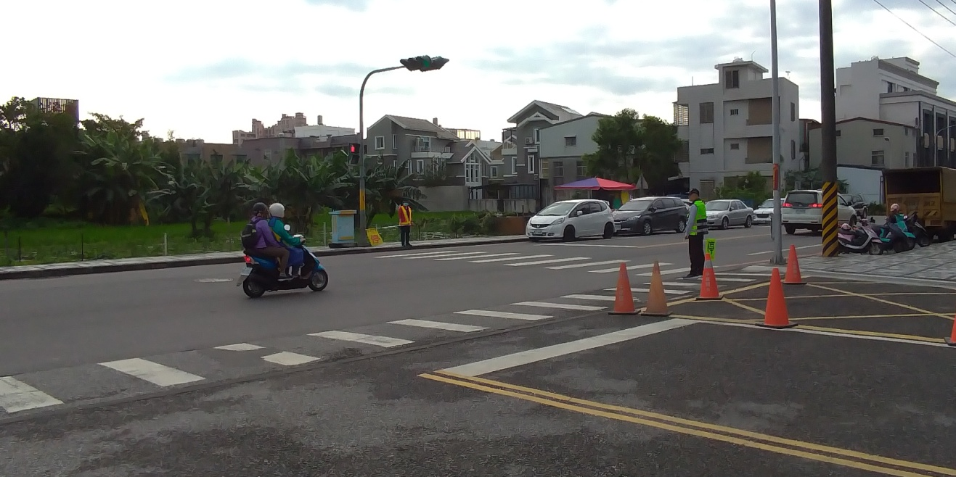
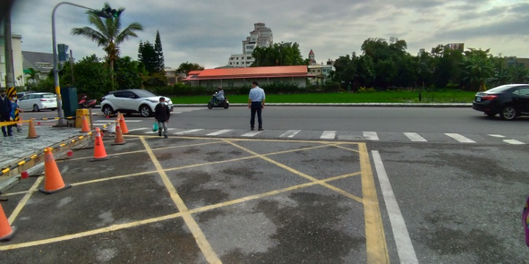
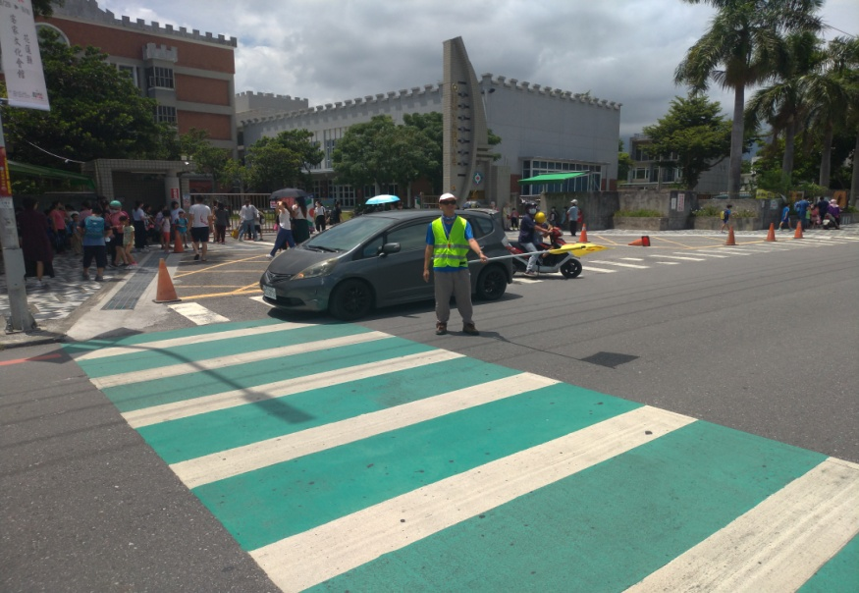
輪值導護門口位置-前門導護一
上學時間7：45-8：00
導護老師
交通志工
交通號誌箱(上放學時間要切換)
放學時間
每週一二四15：55-16：10
每週三12：40-13：00
每週五14：50-15：05

Slide 10
輪值導護門口位置-後門導護二
導護老師
後門交通志工

Slide 11
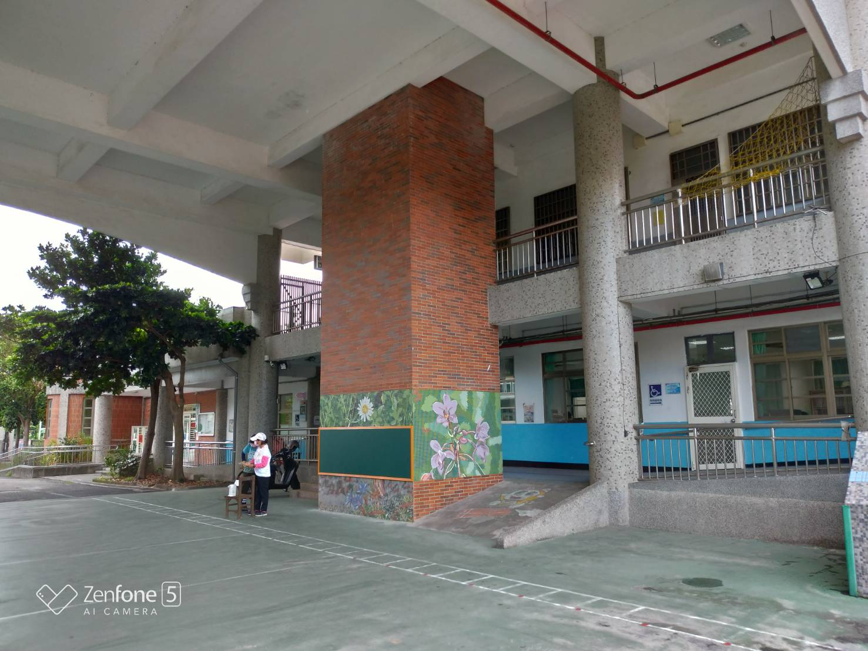
升旗時班級位置
對齊地上的紅點

Slide 12
放學路隊
為舒緩放學時前門壅塞及家中同時有低中年級孩子就學家長久候情形，放學路線調整如下：
1.五六年級接送區到後門，請高年級家長至中順街接送。
2.有兄姊者，弟妹可在穿堂等候兄姊，依兄姊的路隊接送。
3.上學時，後門會在8時上鎖，之後到校者請由前門進入。

Slide 13
性平會介紹：架構與任務
性別平等教育委員會
教職員工的義務：
友善校園環境、性平事件定義、處理流程、
通報重要性、裁罰標準、行政處理原則
案例1：生對生
案例2：師對生
案例……
涉及法規：性別平等教育法、性別工作平等法、涉性別事件之學校不適任人員通報資訊蒐集及查詢處理利用辦法、兒童及少年性剝削防制條例、性騷擾防治法等。

Slide 14
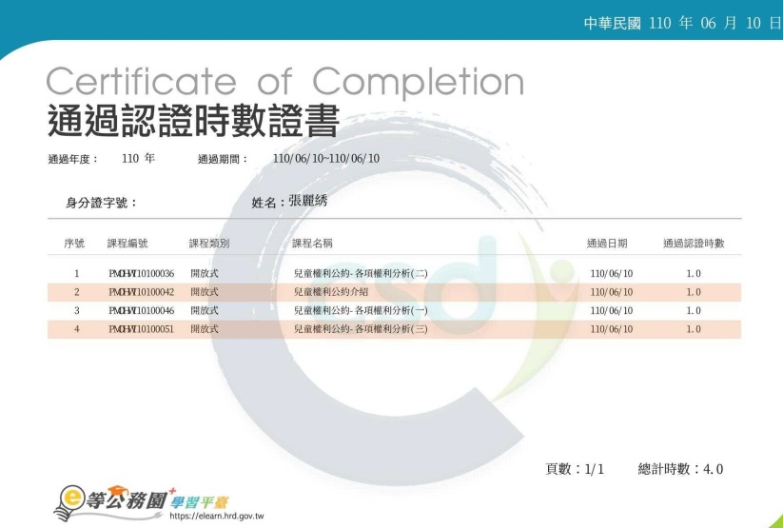
補充報告：有關【兒童權利公約】
https://news.hlc.edu.tw/blank/department/75504
善用線上課程(e等公務園學習學習平臺)
https://elearn.hrd.gov.tw/mooc/index.php
於110年8月30日前完成
並將通過證證時數證書
上傳到本校群組相簿

Slide 15
簡報結束
敬請指教

